Slide 1
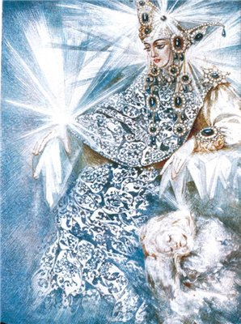
Занятие №1 декабрь старшая группа
Муниципальное бюджетное дошкольное образовательное учреждение детский сад «Оленёнок», п.Тазовский
Здравствуй!
Зимушка - зима!
Составила: музыкальный руководитель
Емелова Ольга Николаевна

Slide 2
Слушание музыки
П.И.Чайковский «Болезнь куклы»
Пункт 1
Пункт 2
Пункт 3
Вложенный пункт 1
Вложенный пункт 2

Slide 3
Пальчиковая игра
Пункт 1
Пункт 2
Пункт 3
Вложенный пункт 1
Вложенный пункт 2

Slide 4
Пение «Наша ёлка» муз.А.Островского
Пункт 1
Пункт 2
Пункт 3
Вложенный пункт 1
Вложенный пункт 2

Slide 5
Музицирование «Новогодний оркестр»
Ритмично играть на детских музыкальных инструментах под музыку

Slide 6
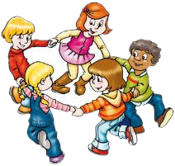
Пляска-игра
«Чей кружок соберется быстрее»
Согласовывать движения с музыкой, реагировать на сигнал, ориентироваться в пространстве, быстро образовывать круг, находить своего ведущего. Развивать внимание.

Slide 7
Источники иллюстраций:
http://imagepost.ru/images/m/ot/mota_ru_0122704-crop.jpg
http://imagepost.ru/images/3/60/360e036da438_1.jpg
http://imagepost.ru/images/0/05/0052146b6ee4t_1.jpg
http://imagepost.ru/images/0/83/083265154352ad4eade0e2932fd
9_1.jpeg
Шаблон: Романова Виктория Викторовна ,МОУ лицей №6 ,г.Шахты, учитель начальных классов, Сайт: http://pedsovet.su/

